Slide 1

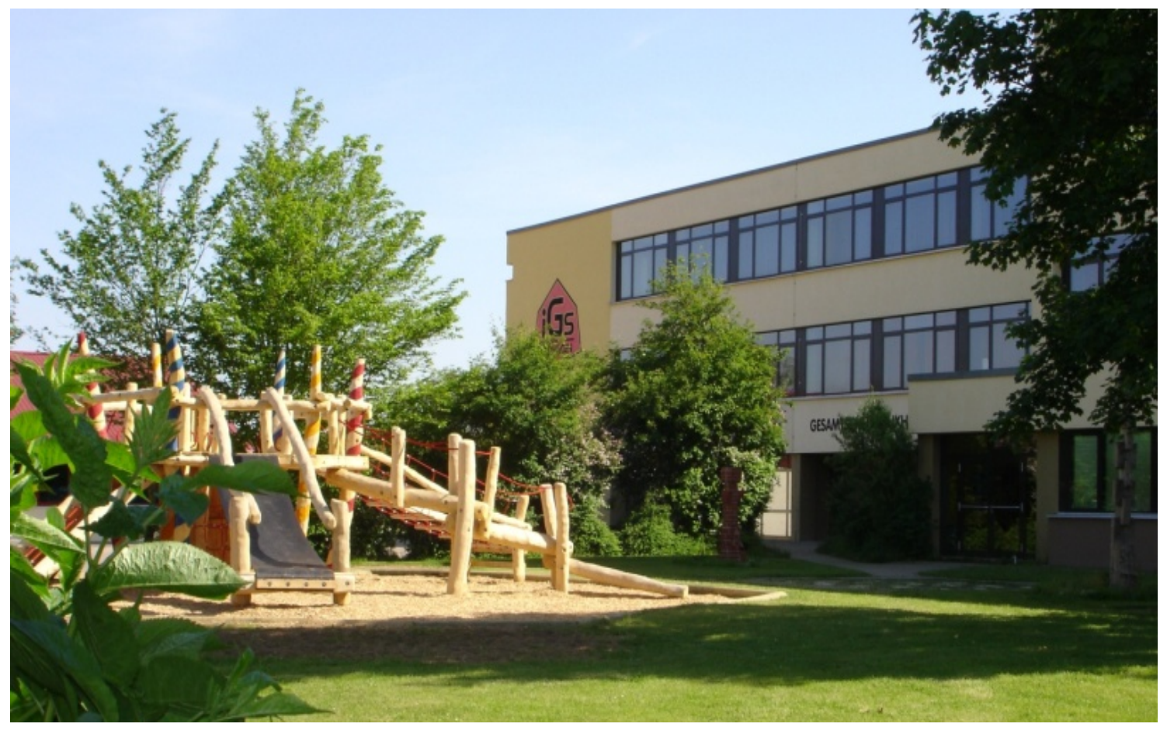
Integrierte Gesamtschule Guxhagen
Herzlich Willkommen

Slide 2
Fächerangebot WPU I SJ 2023/24
Zweite Fremdsprache
Französisch
Latein
Weitere Unterrichtsfächer
3. Handwerkliches Arbeiten
4. Hauswirtschaft
5. Naturwissenschaften
6. Digitale Gestaltung
7. Gesundheit & Soziales

Slide 3
Allgemeine Informationen zum WPU I
Einwahl nach Interesse, individuellen Stärken, Abschlusstendenz
2. Fremdsprache wichtig für Schüler*innen mit Abschlusstendenz Abitur, BG!!! (Abitur Fremdsprachenverordnung!)
Angebote 3-stündig, Fremdsprachen 4-stündig
Einwahl für 4 Jahre (Ausnahme Französisch/ Latein nach dem 1. HJ)
Wechselmöglichkeit nach zu Beginn der Jg. 9 (vorbehaltlich freier Plätze!)
Angabe von Erst- und Zweitwunsch
Notes:
2. Fremdsprache:
Für Abitur 5 Jahre/ für BG 4 Jahre
Alternativ ab Klasse 9/ 11: Aber dann in die Abiturnote einbringen
Auch für Realschüler z.T. empfehlenswert: Alleinstellungsmerkmal, z.T. notwendig für Job
Sprachen erfordern hohes Lernengagement!!!
Ab Jg. 9: WPU II (Spanisch, Werken, Hawi, IT, Wirtschaftslehre, Kunst, Sport)

Slide 4
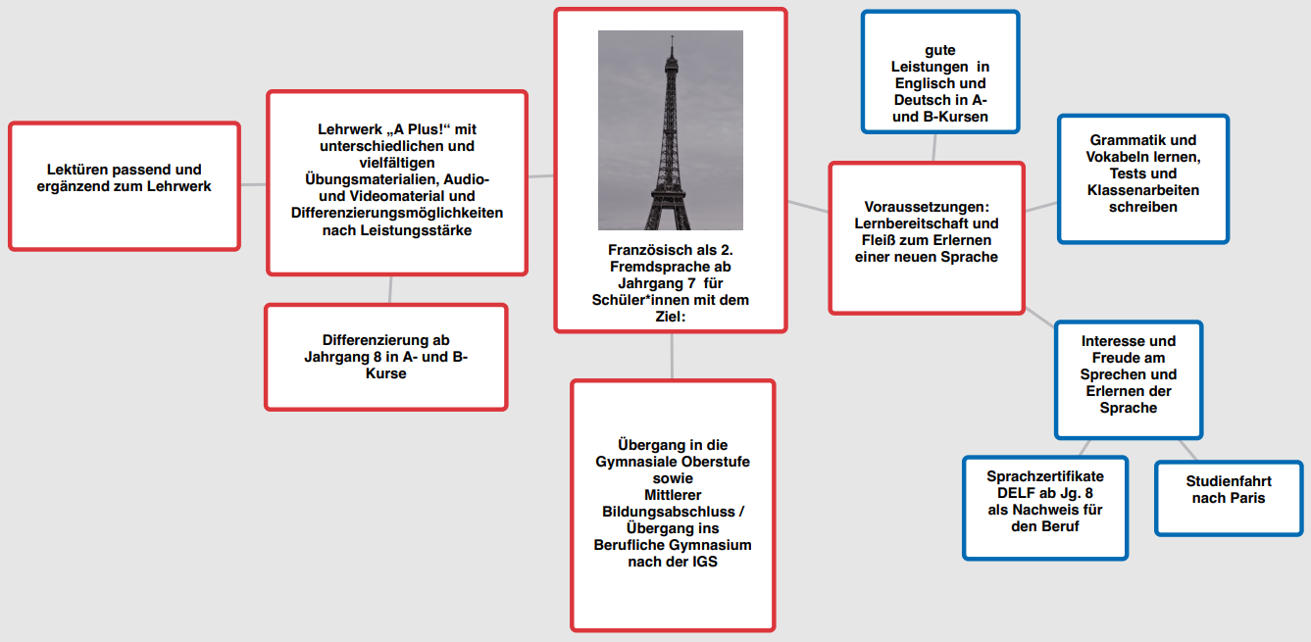
1. Französisch
Ansprechpartnerin:
Frau Traut
Dagmar.traut@igs-guxhagen.de

Slide 5
2. Latein
Latinum: 5 Jahre (Voraussetzung für manche Studiengänge)
nur A-Kurs- Niveau
„alte Sprache“:
    „Latein sprechen können“ spielt keine Rolle
    Unterrichtssprache Deutsch
Aussprache bereitet wenig Schwierigkeiten
Vermittlung sprachlicher Kenntnisse → Verständnis von Texten
Ansprechpartner:
Herr Siegk
Christoph.siegk@igs-guxhagen.de
Notes:
Latein wird an unserer Schule als 2. Fremdsprache ab der Jahrgangsstufe 7 für die Dauer von vier Jahren angeboten. Um das Latinum, das für zahlreiche Studiengänge an verschiedenen Universitäten benötigt wird, im Abiturzeugnis bescheinigt zu bekommen, muss das Fach Latein noch ein weiteres Jahr in der gymnasialen Oberstufe belegt und mit Erfolg beendet werden.
Als typisches Gymnasialfach wird Latein nur auf A-Kurs-Niveau angeboten.
Latein ist eine sogenannte „alte Sprache“ und wird deshalb anders unterrichtet als moderne Fremdsprachen. Die Kommunikation in der Sprache („Lateinisch sprechen können“) spielt kaum eine Rolle, daher wird im Unterricht – auch in den höheren Jahrgangsstufen – Deutsch gesprochen.
Die Aussprache der lateinischen Wörter bereitet kaum Schwierigkeiten. Sie folgt im Wesentlichen den Regeln des Deutschen. Der Schwerpunkt des Unterrichts liegt in der Vermittlung sprachlicher Kenntnisse, die zum Verständnis der Texte erforderlich sind. Dazu wird die Sprache im Hinblick auf Grammatik und Satzbau anschaulich gemacht, was auch der allgemeinen Sprachkompetenz in anderen Fächern zugutekommt.

Slide 6
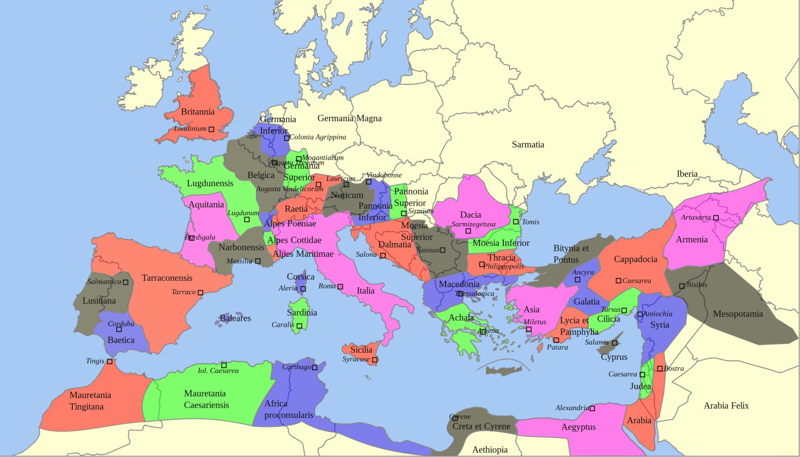
2. Latein
Inhalte: Lehrbuchtexte über Geschichte
  Aufstieg & Niedergang des römischen Reiches
  Römisches Alltagsleben
  Sagen, Dichtung & Philosophie
  Ursprünge christlichen Lebens
Römisches Reich zur Zeit des Kaisers Trajan (117 n. Chr.)
Notes:
Einen großen Raum nehmen die Themen ein, von denen die Lehrbuchtexte berichten. Sie erzählen von einer viele Jahrhunderte umfassenden Geschichte, von Aufstieg und Niedergang des römischen Reiches und seiner Provinzen, die sich bis an den Rhein erstreckten. Dabei kommt der Frage nach dem römischen Alltagsleben eine besondere Bedeutung zu, aber auch die Welt der Sagen, Dichtung und Philosophie sowie die Ursprünge christlichen Lebens kommen zur Sprache.

Slide 7
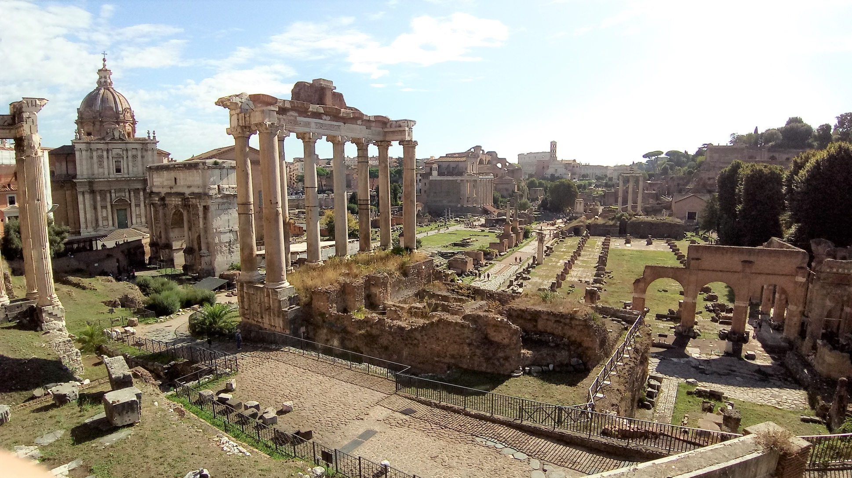
2. Latein
In der Jahrgangsstufe 9 findet – sofern die aktuelle Situation dies ermöglicht – gemeinsam mit der Gesamtschule Melsungen eine Studienfahrt nach Rom statt, die inzwischen eine Art „Klassiker“ geworden ist.

Slide 8
3. Handwerkliches Arbeiten („Werken“)
Zielgruppe:
Das Angebot richtet sich an alle Schüler*innen, die
gerne handwerklich arbeiten.
• lernen möchten, konzentriert und ausdauernd zu arbeiten oder dies bereits können.
• bereit sind, Sicherheitsregeln zu beachten.
Kompetenzen:
Die Schüler*innen bearbeiten Holz, Metall und Kunststoff mit Werkzeugen und Maschinen unter fachgerechter Anwendung von Werkverfahren. Sie setzen eigene Ideen kriterienorientiert um.
Fachtheorie:
Die Schüler*innen
• lernen verschiedene Werkstoffe kennen.
• erlernen den Umgang mit entsprechenden Werkzeugen und Maschinen.
• erlernen Sicherheitsregeln zur Handhabung der Werkzeuge und Maschinen.
• lernen einfache technische Zeichnungen zu verstehen und umzusetzen.

Slide 9
4. Handwerkliches Arbeiten („Werken“)
Fachpraxis:
Die Schüler*innen
stellen aus o.g. Materialien eigene Werkstücke zum privaten Verbleib her.
• erlernen Grundlagen der Arbeit mit entsprechenden Maschinen und Werkzeugen.
• entwickeln eigene Ideen zur Gestaltung von Werkstücken.
• entwickeln eigene Lösungen für bestimmte Anforderungen.
Leistungsmessung:
Die Leistungsbewertung erfolgt anhand
• der Qualität der Werkstücke.
• des Lernzuwachses.
• des Verhaltens im Team.
• des Umgangs mit Arbeitsmitteln.
• eventueller schriftlicher Lernkontrollen.
Es fallen pro Schuljahr ca. 30 € für Materialien an.
Ansprechpartner:
Herr Schneider
Roman.schneider@igs-guxhagen.de

Slide 10
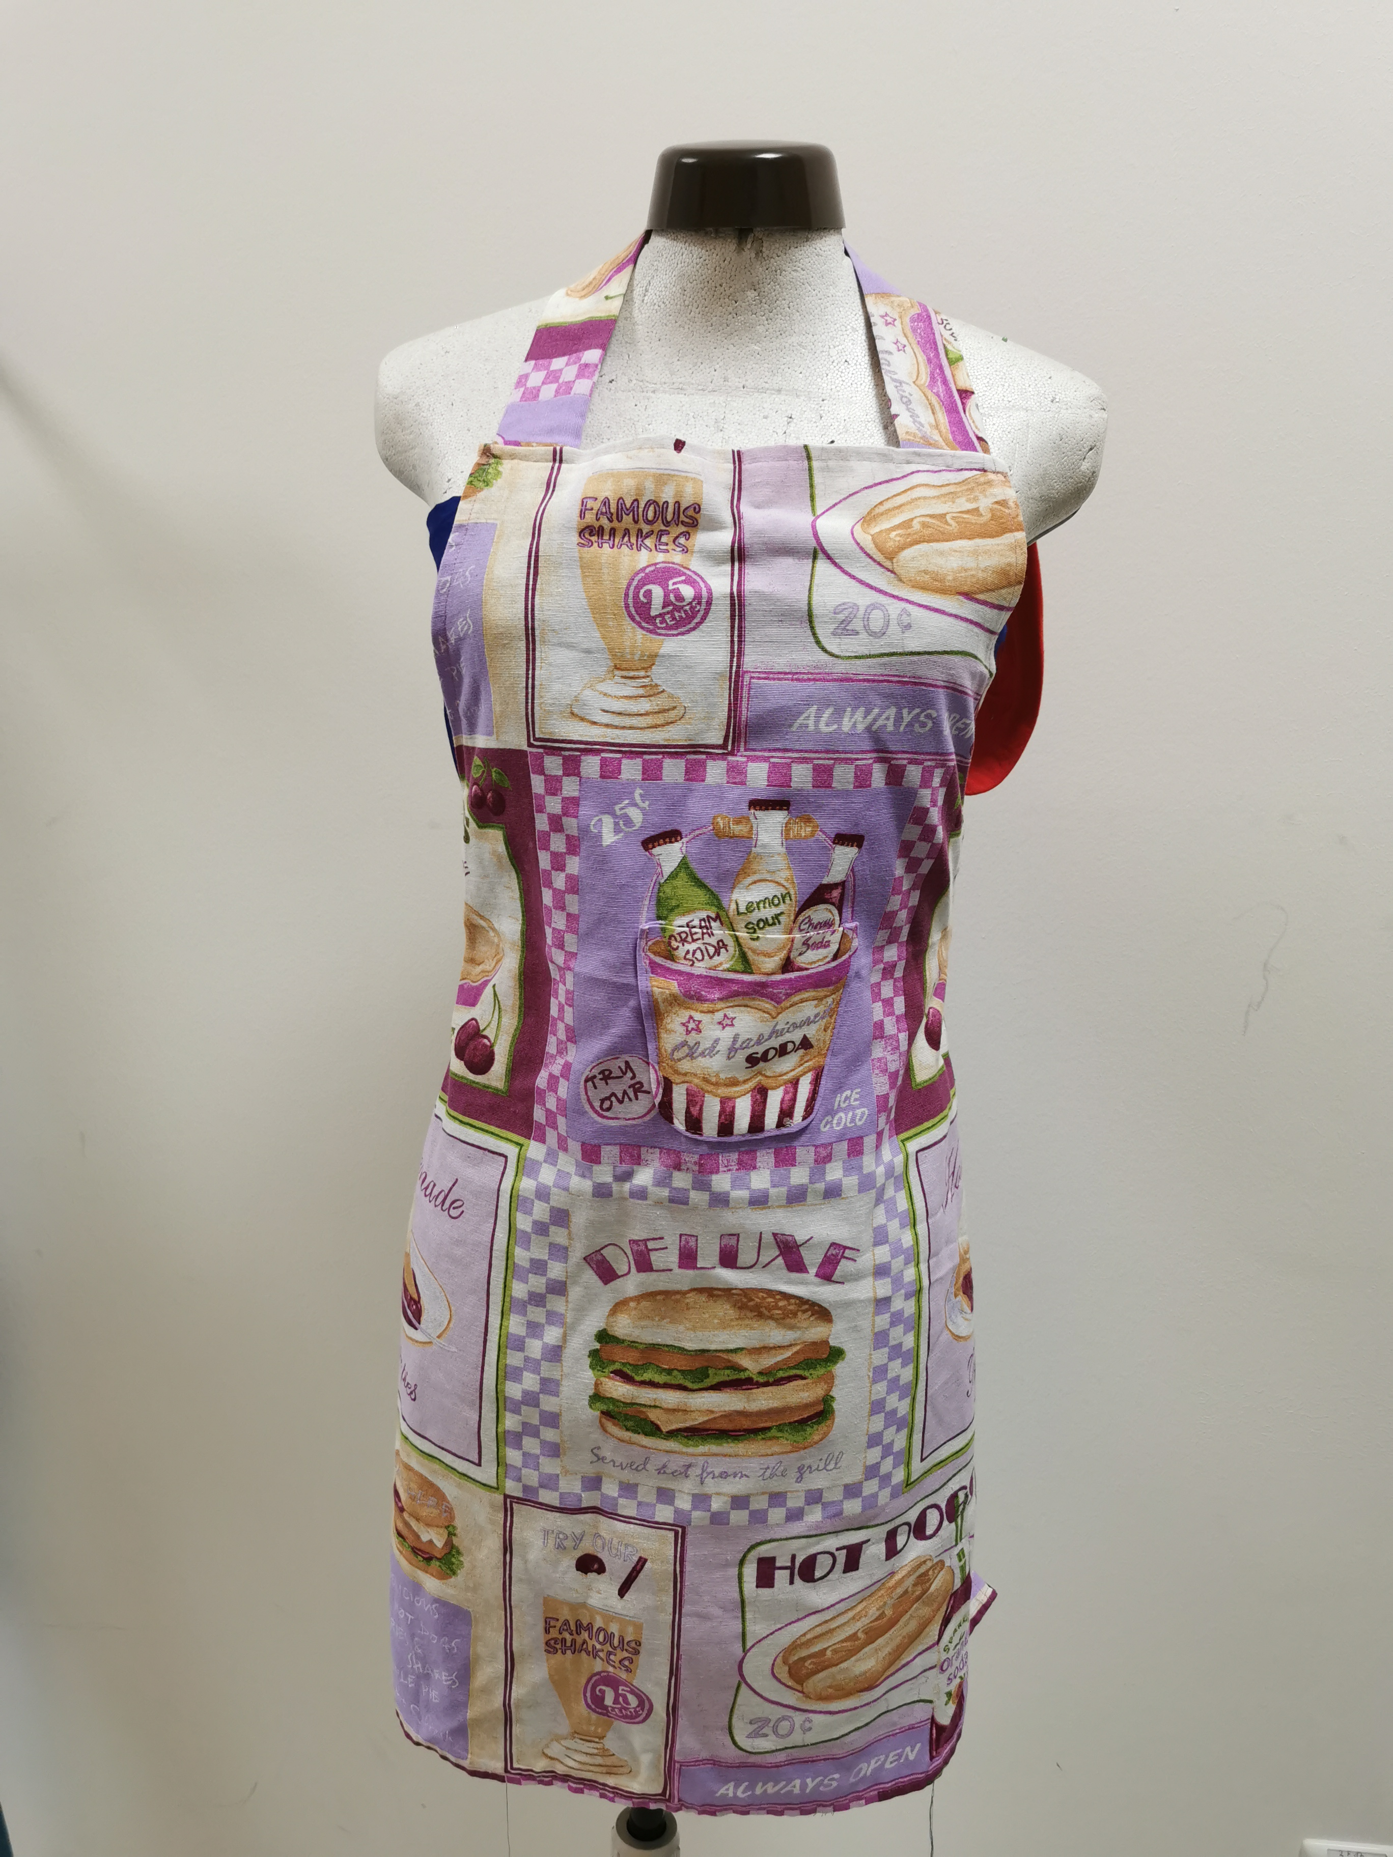
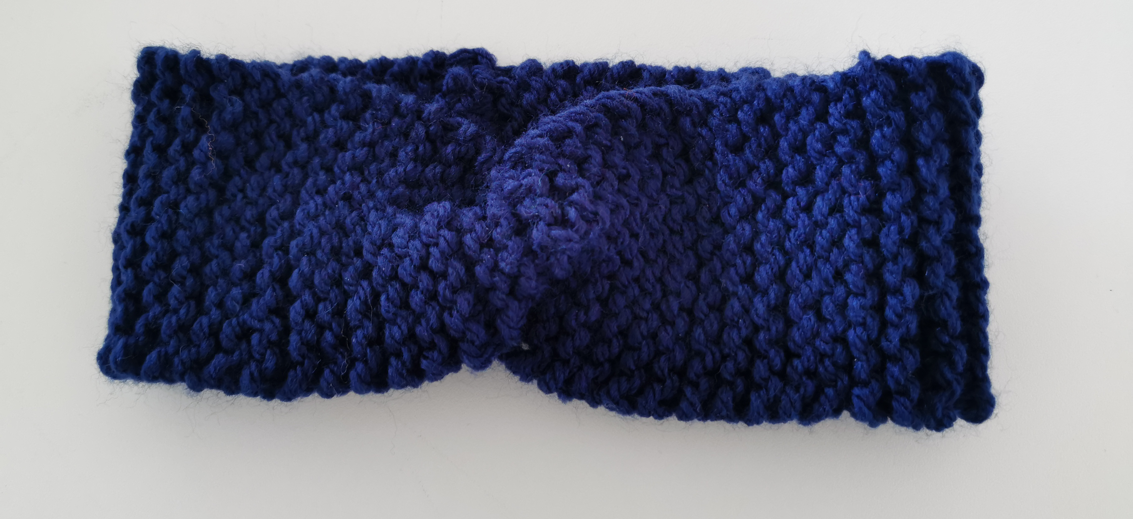
4. Hauswirtschaft (HaWi)
Kennen lernen des Arbeitsplatzes Küche
Organisation
Sachgerechter Umgang mit Küchengeräten
Grundtechniken der Lebensmittelzubereitung
Lebensmittelkunde
Saisonale & regionale Besonderheiten
Richtig einkaufen
Ernährungslehre
Rund um den Haushalt
Schneidern, stricken, häkeln,...
Dekorieren
Säuglingspflege
Wohnen: Wunsch und Wirklichkeit
Kosten pro Schuljahr ca. 20€
Wechsel von Theorie und Praxis
Ansprechpartnerin:
Frau Thielen
Natascha.thielen@igs-guxhagen.de

Slide 11
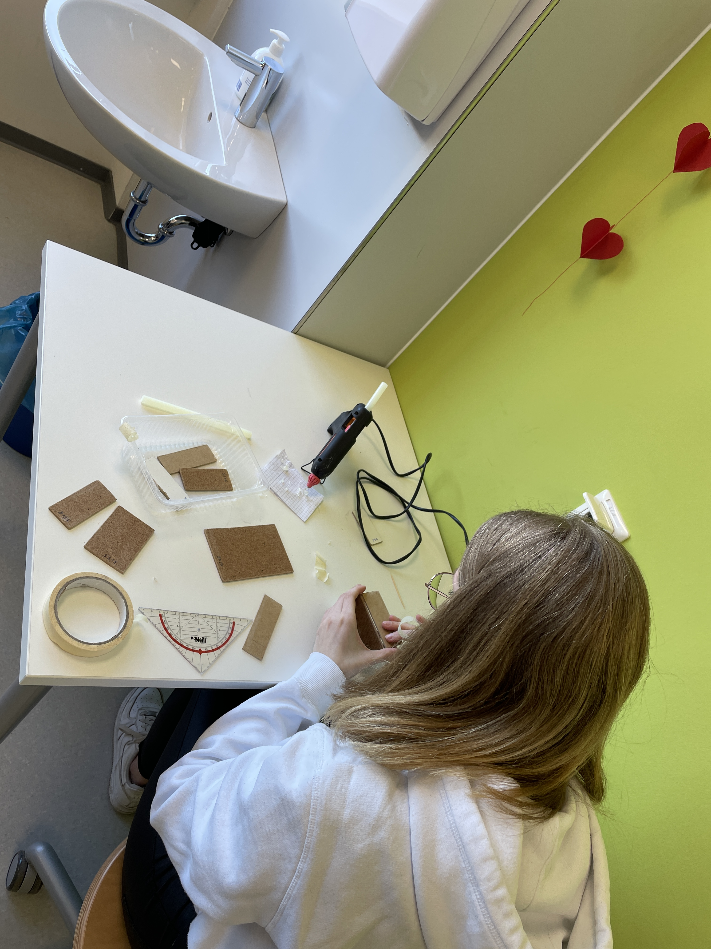
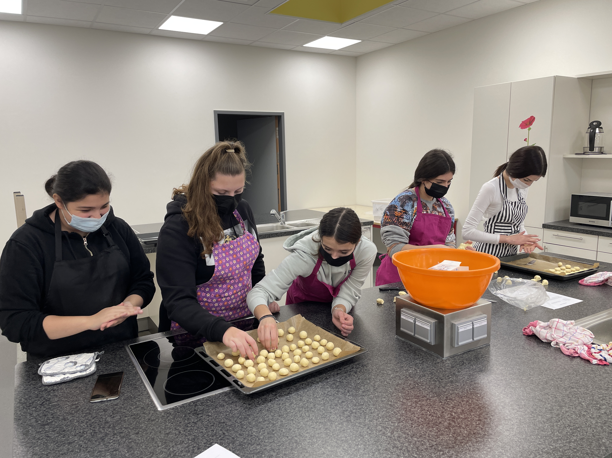
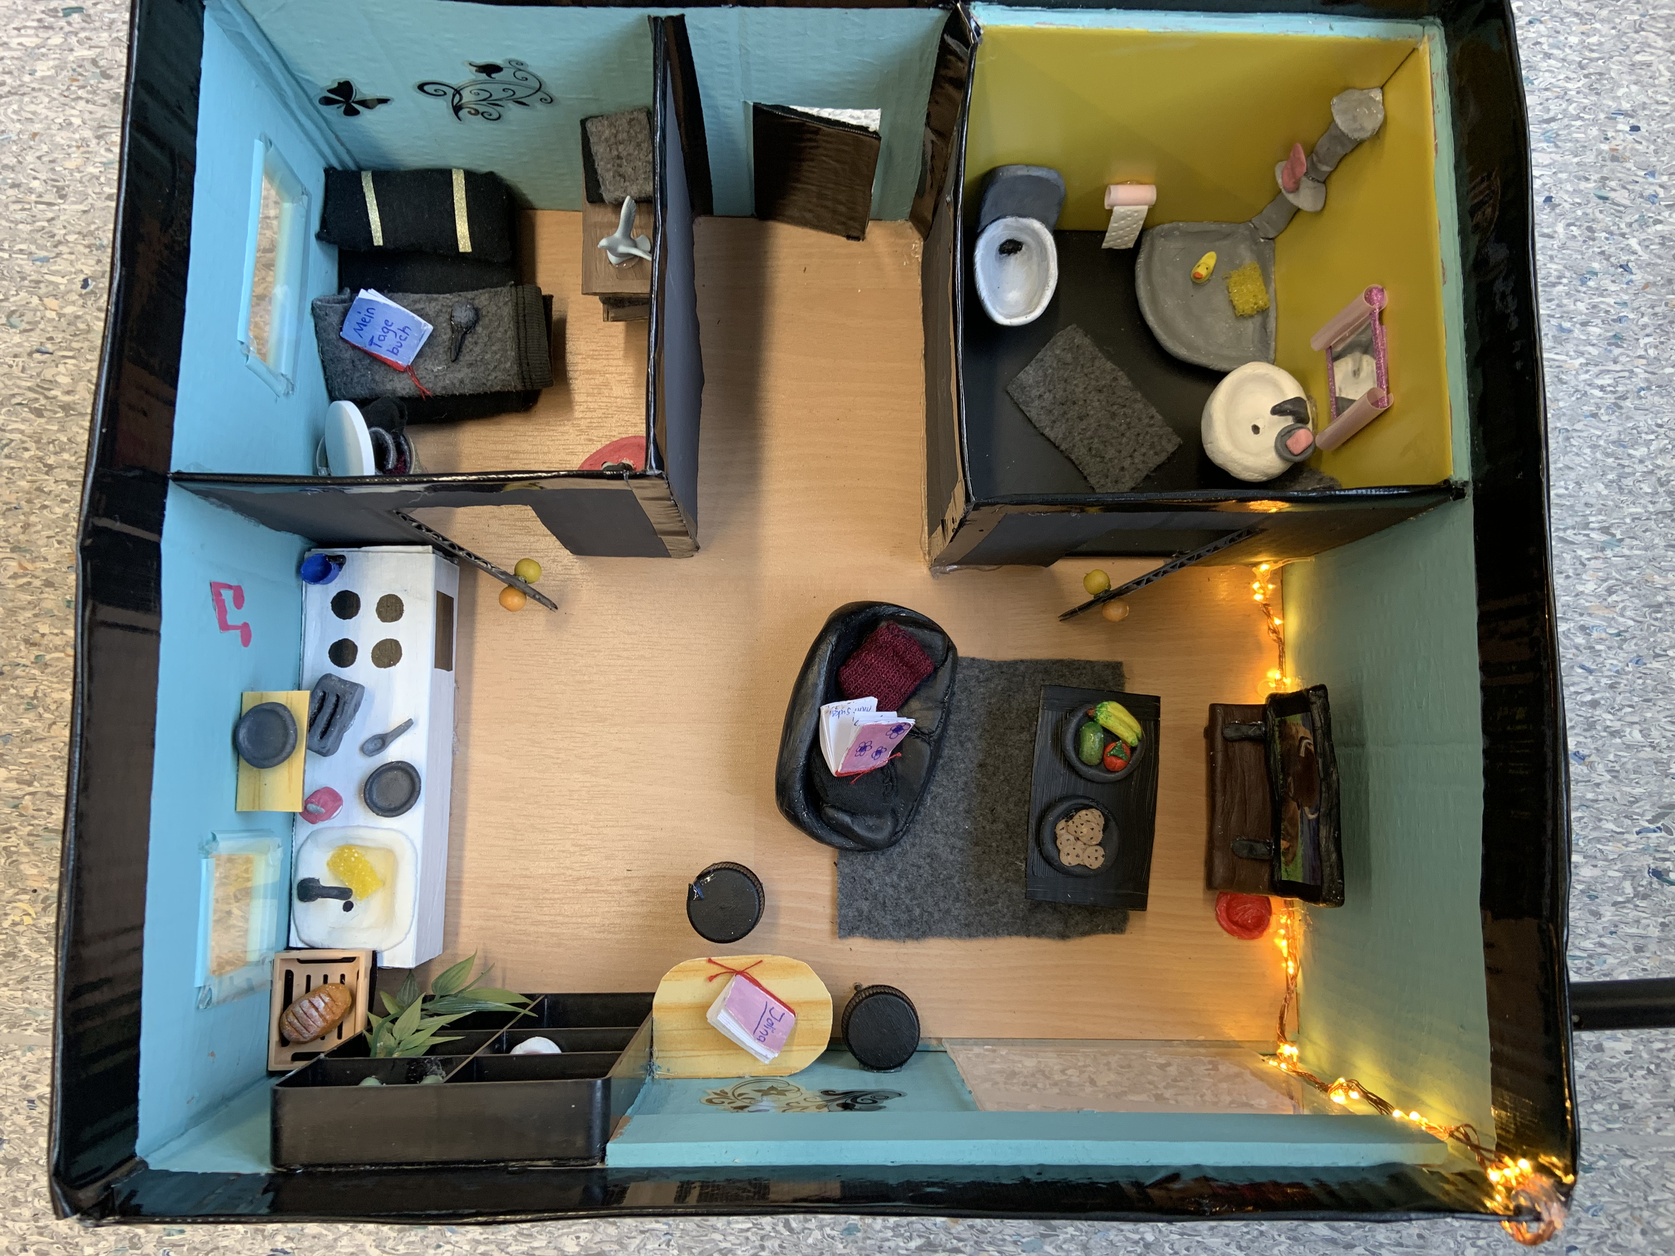
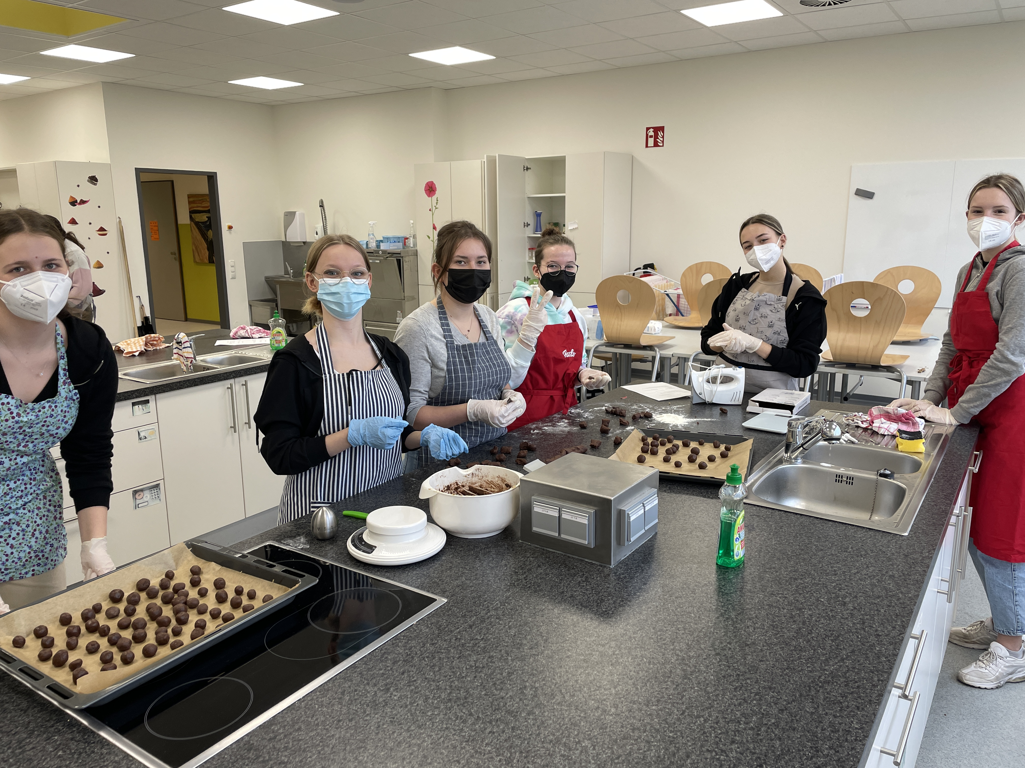
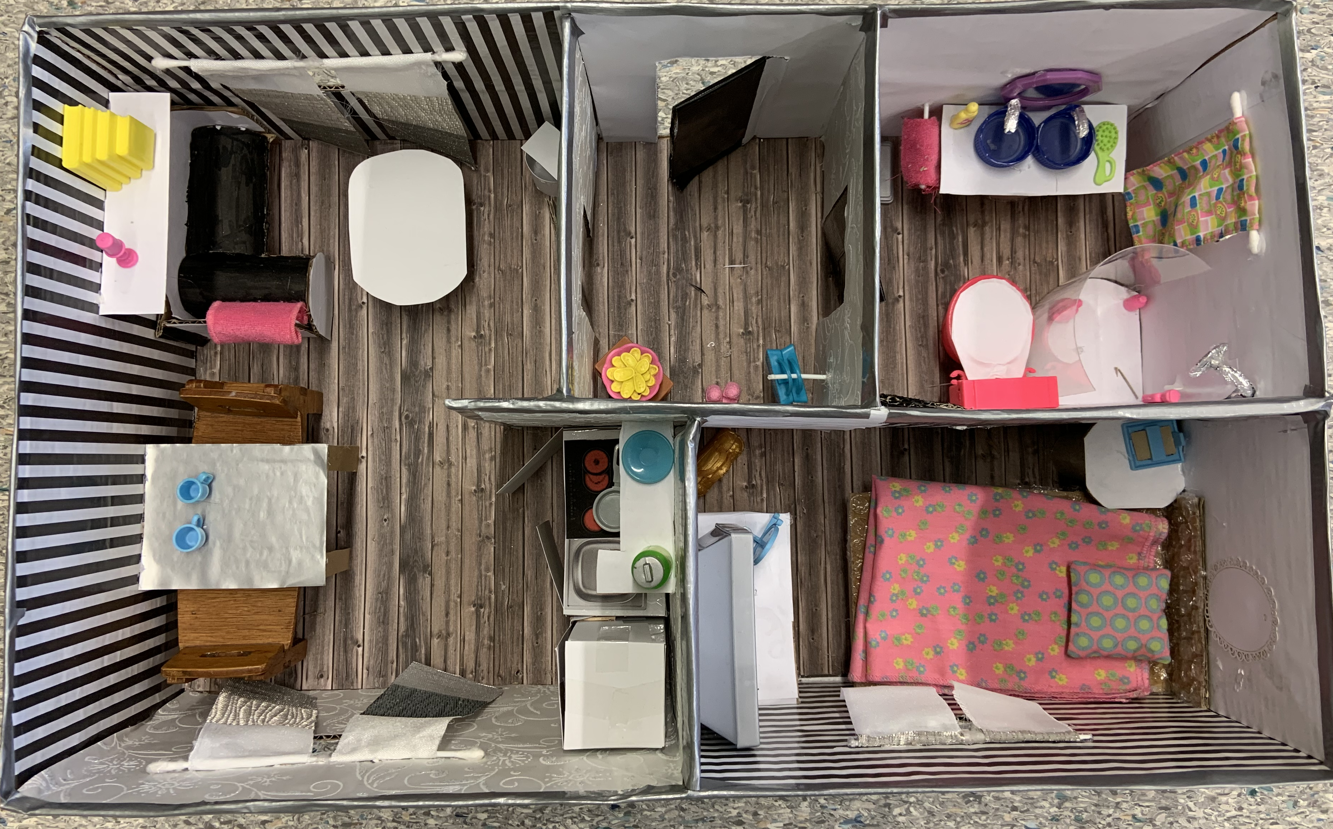
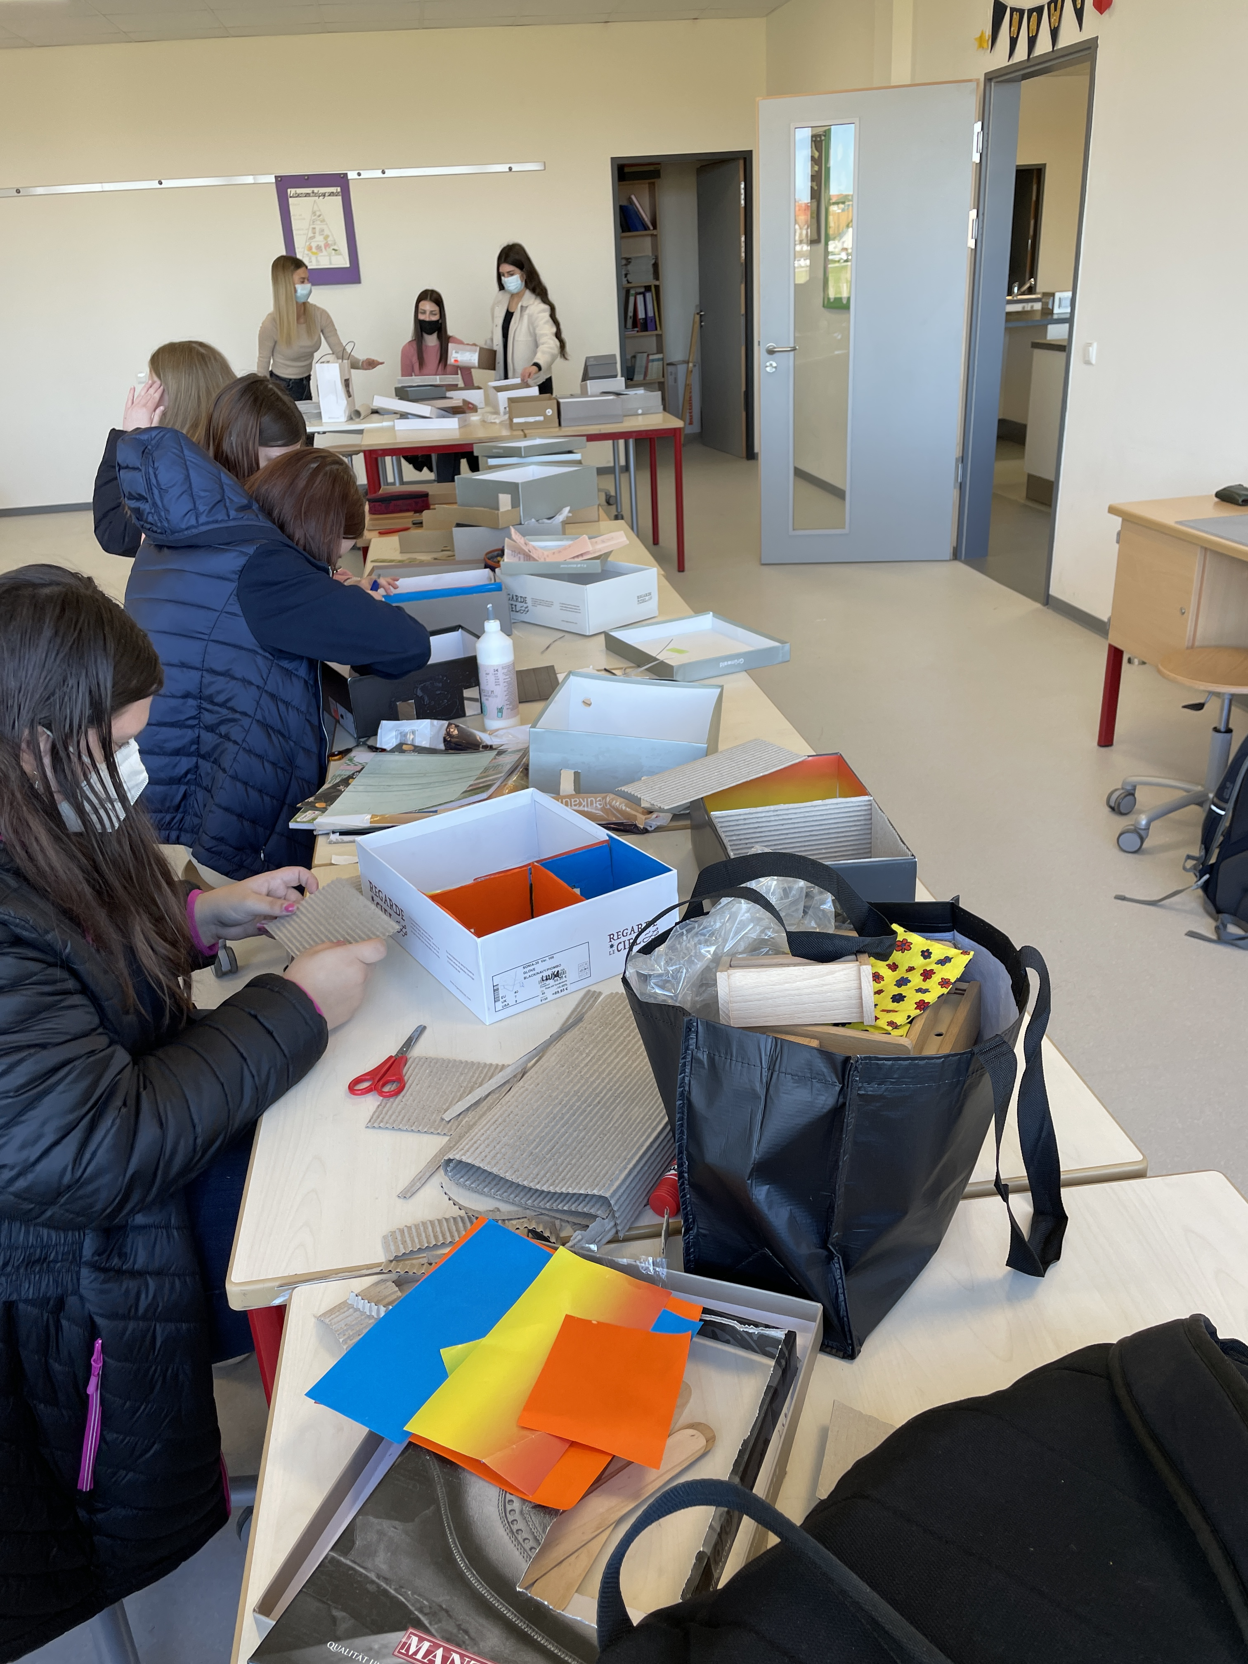
Hauswirtschaft im Jg.10
Mein Traum vom Haus-
wie möchte ich später einmal leben?
z.B. Plätzchen backen

Slide 12
5. Naturwissenschaften
Naturwissenschaftliche Phänomene nach Interesse der Schüler*innen erforschen
Naturwissenschaftlicher Erkenntnisprozess:
Forscherfragen stellen
Vermutungen aufstellen
Experimente planen und durchführen
Auswerten und interpretieren
Z.B. Experiment die „schwimmenden
Coladosen“
Ansprechpartner:
Herr Essid
Sami.essid@igs-guxhagen.de

Slide 13
6. Digitales Gestalten
Zielgruppe: Das Angebot richtet sich an alle Schüler*innen, die
ihre Fähigkeiten im Umgang mit digitalen Medien stärken wollen
Spaß am Arbeiten am PC und mit Medien mitbringen
Interesse am selbstständigen Gestalten von digitalen Produkten haben
praxisorientiert Grundlagen des Programmierens erlernen wollen
Theoretische Einheiten wechseln sich mit praktischen Phasen ab
Grundfertigkeiten im Umgang mit Medien und Technik mit verschiedenen digitalen Werkzeugen erlernen
In Produkten wie Spielen oder Videos eigene Konzepte entwickeln und mit passender Gestaltung umsetzen
sichere und sinnvolle Umgang mit modernen Medien
Ansprechpartner:
Herr Ehspanner
Frank.ehspanner@igs-guxhagen.de
Notes:
Wichtig: Interesse, Anmeldung aus eigener Motivation (nicht Elternwunsch)
Wirtschaftslehre: in Ausbildungsberufen relevant
Alltagsrelevanz: Was mache ich, wenn meine Playstation kaputt ist? (Gewährleistung, Garantie)
IT: Suchstrategien, Office (Word, PP, Excel)

Slide 14
6. Digitales Gestalten
Auswahl an geplanten Praxisthemen:
Animationen mit Keynote und Scratch erstellen
Videoproduktion und -schnitt: Ein eigenes Erklärvideo drehen
Stop Motion Filme
Erstellen eigener Videospiele mit Block-Programmiersprachen wie MakeCode oder Hopscotch
Textformatierung: Erstellen einer eigenen Broschüre
Ein eigenes Hörspiel vertonen
Eine eigene Android-App entwickeln
Visualisierungen von Daten mithilfe von Tabellenkalkulations-Programmen
Ein eigenes Logo gestalten mit Vektorgrafiken
3D-Druck
Ansprechpartner:
Herr Ehspanner
Frank.ehspanner@igs-guxhagen.de
Notes:
Wichtig: Interesse, Anmeldung aus eigener Motivation (nicht Elternwunsch)
Wirtschaftslehre: in Ausbildungsberufen relevant
Alltagsrelevanz: Was mache ich, wenn meine Playstation kaputt ist? (Gewährleistung, Garantie)
IT: Suchstrategien, Office (Word, PP, Excel)

Slide 15
7. Gesundheit & Soziales
Gesundheitskaufmann/ -frau
Kindergarten
Soziale Einrichtungen besuchen
Körperideale & Diäten
Bewegung
bewegte Pause
Pflegeberufe
Ernährung
Was ist Gesundheit?
Zusammenleben & Erziehung
Pausensnacks
Gesundheit & Soziales
1. Hilfe-Schein/ Babysitterschein
Prävention
Wohlbefinden
Erziehung & Entwicklung im Kleinkindalter
Arbeitsschutz
psychische Krankheiten
Nachhaltigkeit & Verbraucher-bewusstsein
Ansprechpartnerin:
Frau Nigge
Johanna.nigge@igs-guxhagen.de
Ökologischer Fußabdruck
Konsumgüter, Fairtraide…

Slide 16
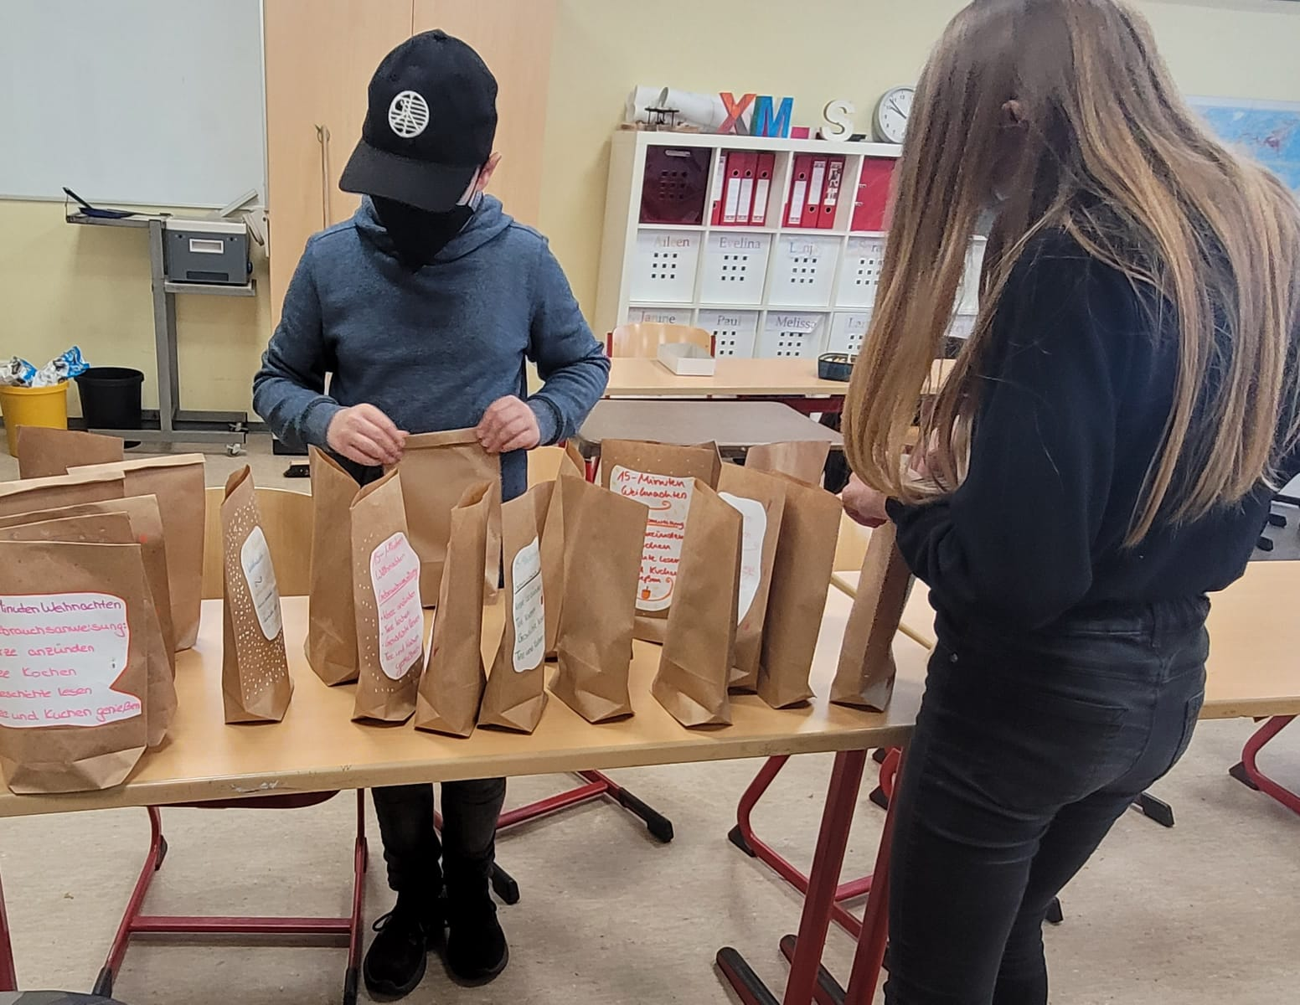
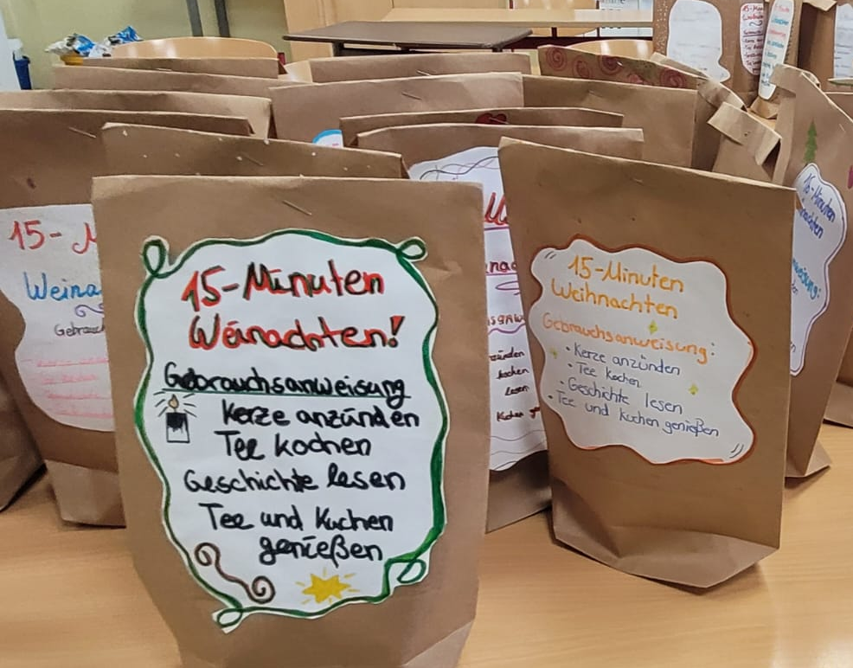
7. Gesundheit & Soziales
            Vielfalt von Themen orientiert an
              aktuellen Geschehnissen
              Interessen & Stärken der Schüler*innen
            theoretischer Input
            aktive Beteiligung in Projekten
            z.B. Spendenaktionen, Lernduetts mit IK-Schülern bilden, Umweltaktionen
Ziel: bessere, passendere Lebensführung
für jeden einzelnen
Notes:
Neben Spendenaktionen und „guten Taten“ ist jedoch auch das Ziel eine mögliche bessere, passendere Lebensführung für jeden einzelnen zu finden
Spendenaktionen gingen bislang an u.a. eine Kinderkrebsstation, Flüchtlinge, Geschenke für Pflegebedürftige, Tierheime
Die Schülerinnen und Schüler entscheiden selbst darüber und bestimmen generell den Unterrichtsverlauf mit und können ihre individuellen Interessen und Stärken einbringen

Slide 17
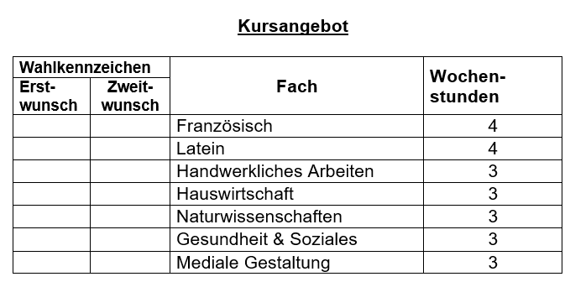
Weiterer Ablauf (Folie Vorstellung SUS)
Ausgabe des Einwahlbogens am Elternabend
Dienstag, den 9. Mai 2023 um 18.30 Uhr
ggf. individuelle Beratung (Klassenlehrer*in,
Fr. Hillwig)
Rücklauf des Einwahlbogens bis zum 02.06.2023
Zusammenstellung der Kurse wird per Aushang bekannt gegeben
Start des WPU I Unterrichts ab dem Schuljahr 2023/24

